Slide 1

Implementation
via C++
饭
卡
管
理
系
统
主讲：李高睿 老师：肖颗

Slide 2


目录：
01.项目梗概
Project Overview
02.运行界面
Running interface
03.代码解释
Code explanation

Slide 3

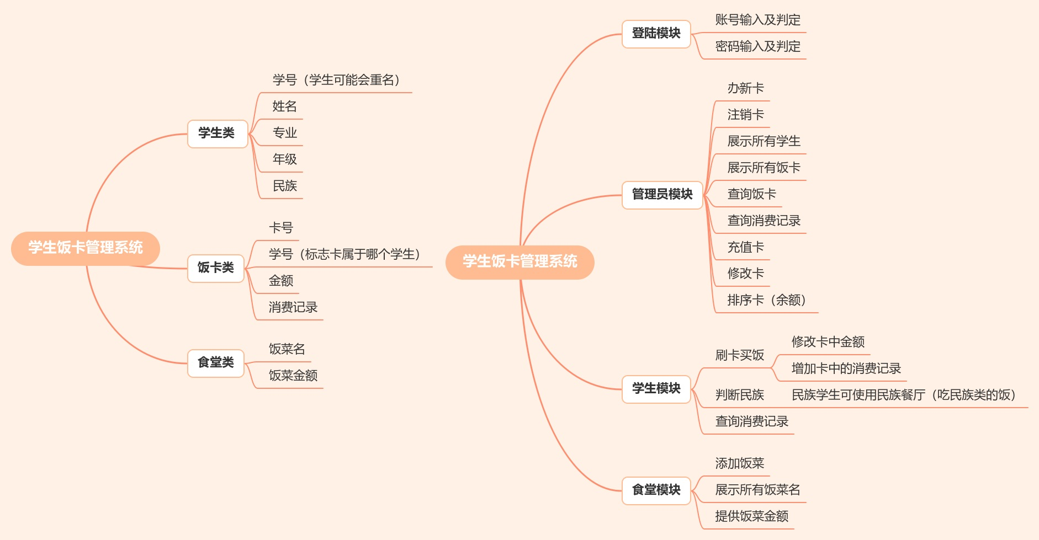

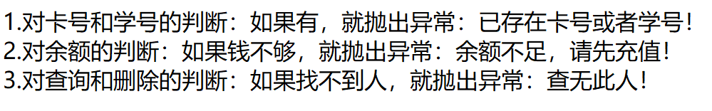
题目九：学生饭卡管理系统
项目梗概
功能要求： 包括学生、饭卡、食堂三类，可以查询学生的消费记录，食堂提供菜和饭， 包括办新卡，注销，充值等功能。学生分为民族学生和非民族学生两类，民族学 生可以优先使用民族餐厅。
项目梗概
1
1,）从屏幕输入一组饭卡信息（卡号，姓名，专业，年级，金额等）
2,）将饭卡信息存入文件
3,）从文件读入饭卡信息
4,）增加一个饭卡信息
5,）删掉一个指定饭卡目信息
6,）根据输入条件查询饭卡信息
7,）根据条件对饭卡信息排序
8,）修改指定条件的饭卡信息。
9,）刷卡买饭
技术要求： 1）要有角色登录界面认证。 2）要有主界面，每个主题模块数据尽量有统计分析。 3）知识运用要科学合理，知识运用不限于教材所学。
Project Overview
思维导图

Slide 4

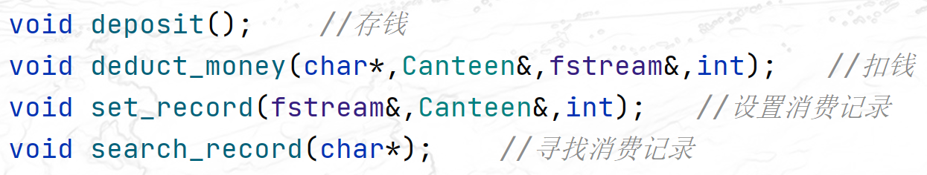
项目重难点
难点：
1.消费记录的实现
2.修改卡中的金额
3.按卡中的余额进行排序
重点：用对象读写文件

Slide 5
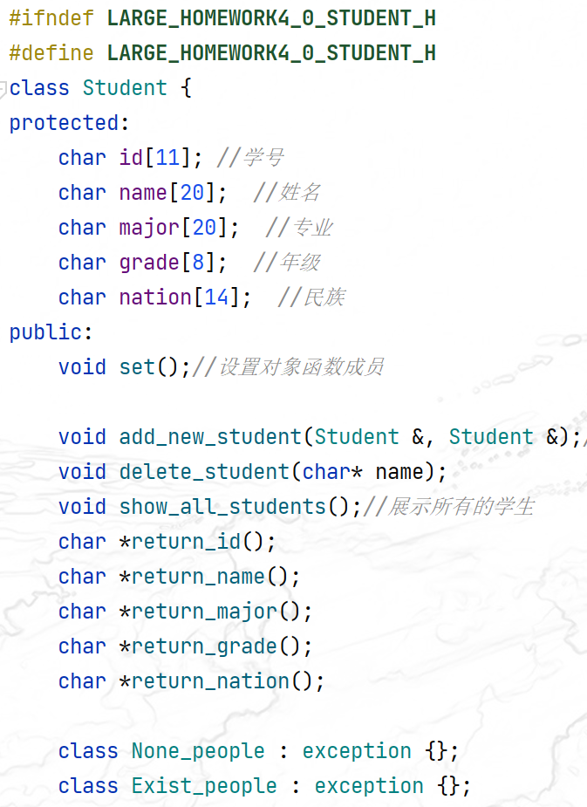
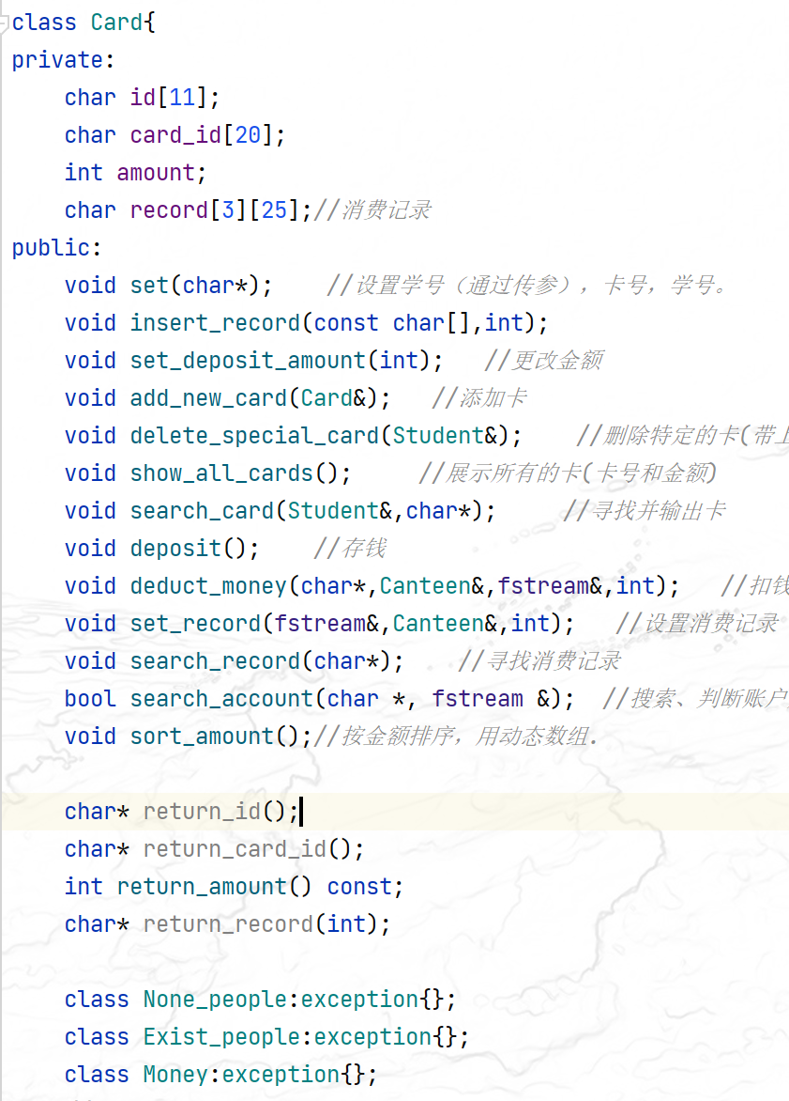
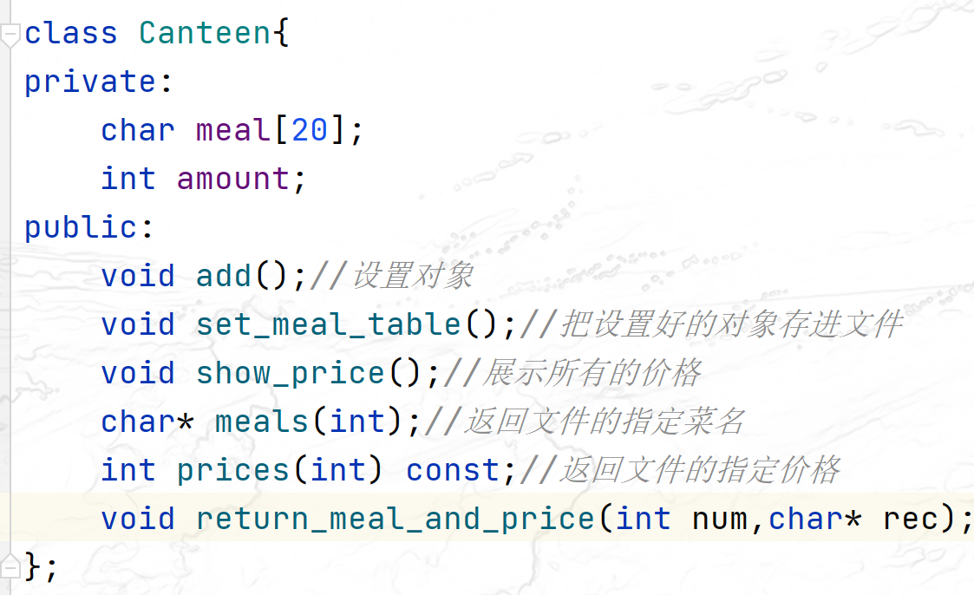
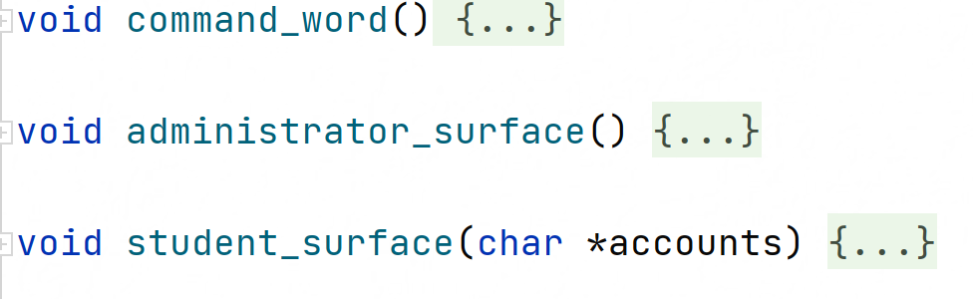
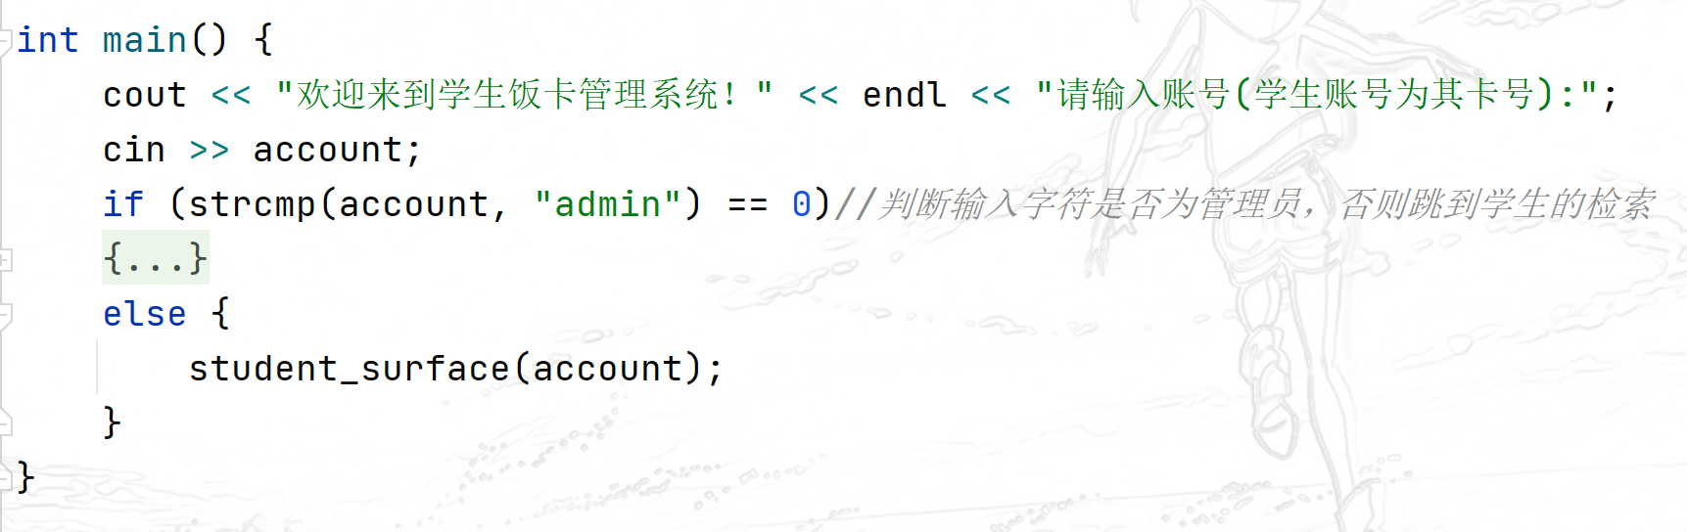
程序一览

Slide 6
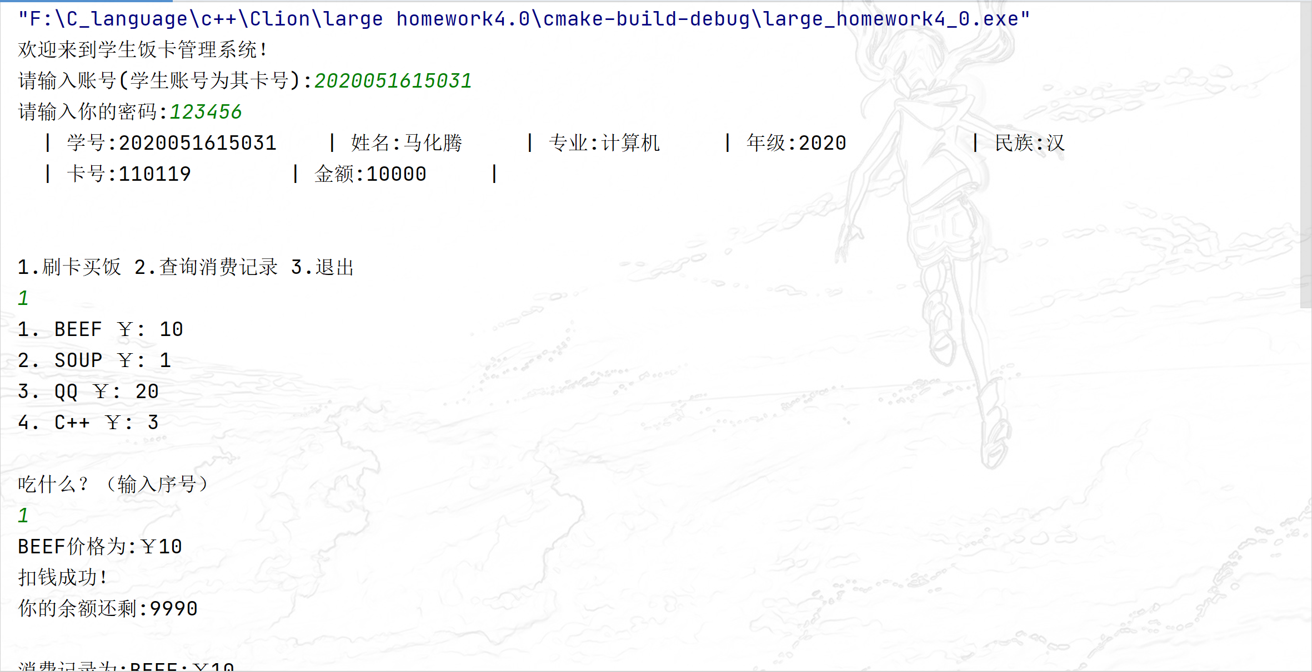
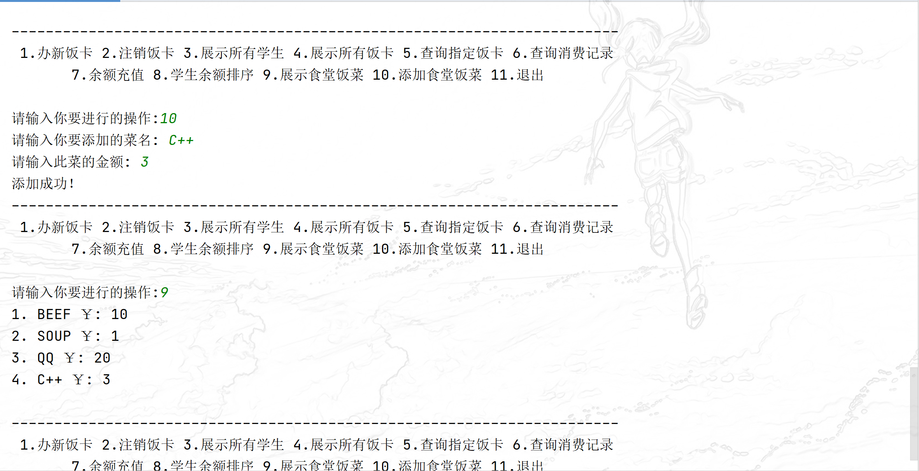
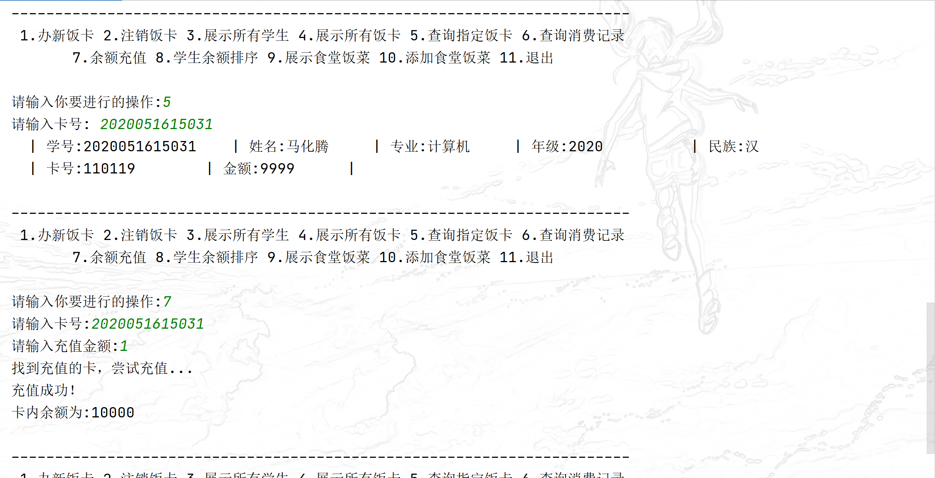
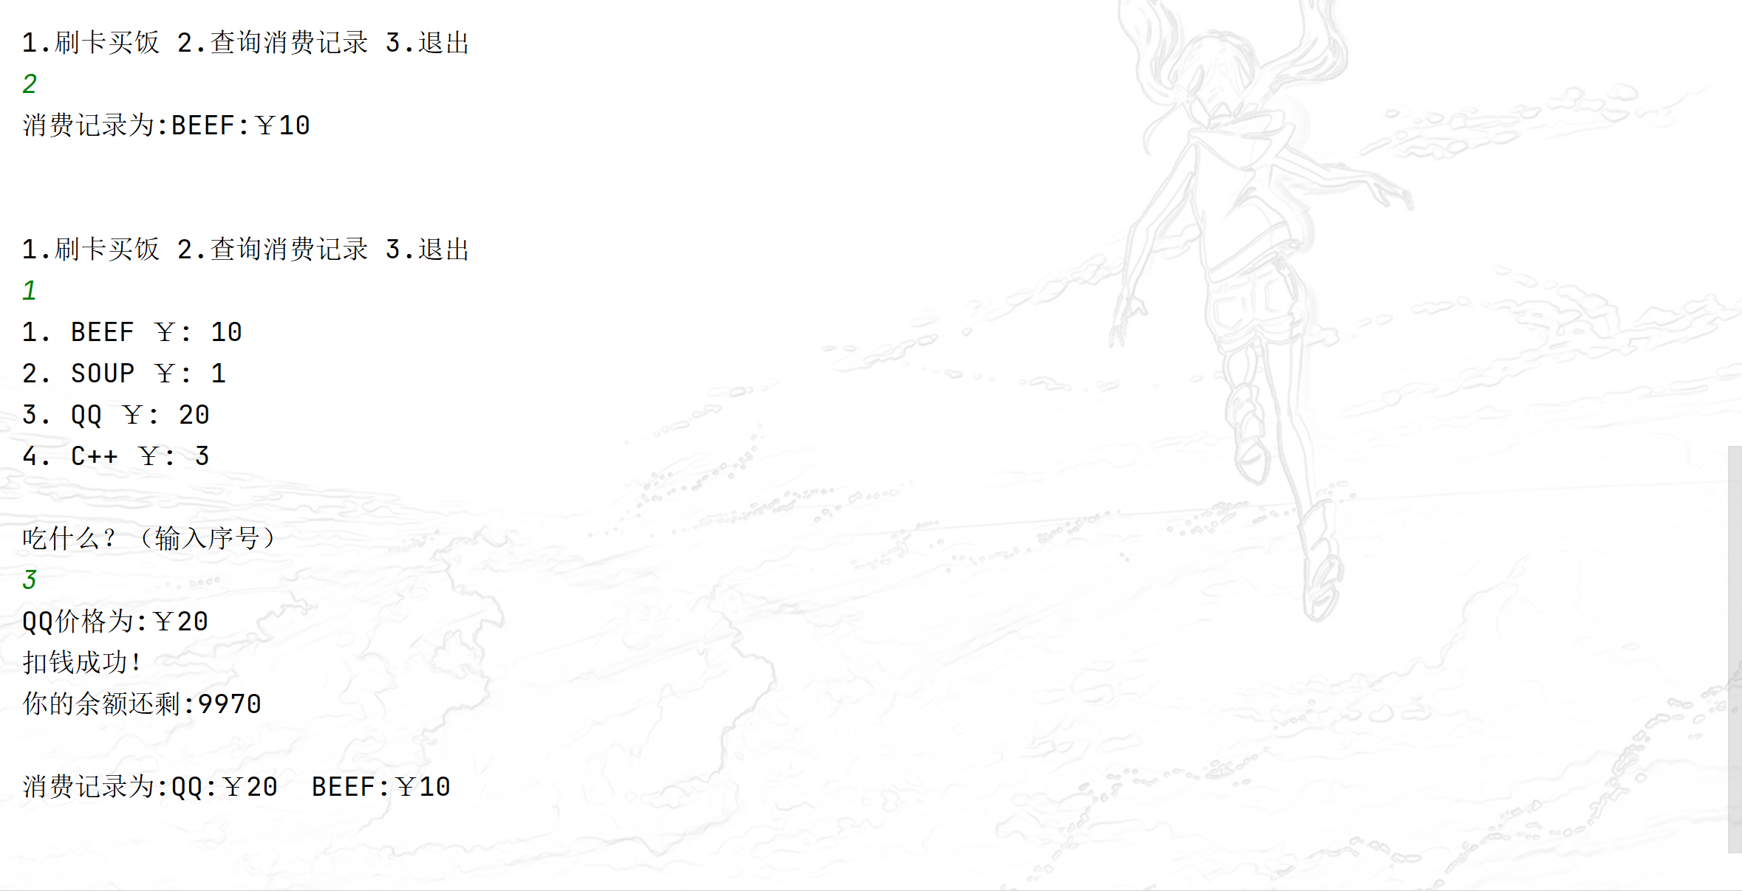
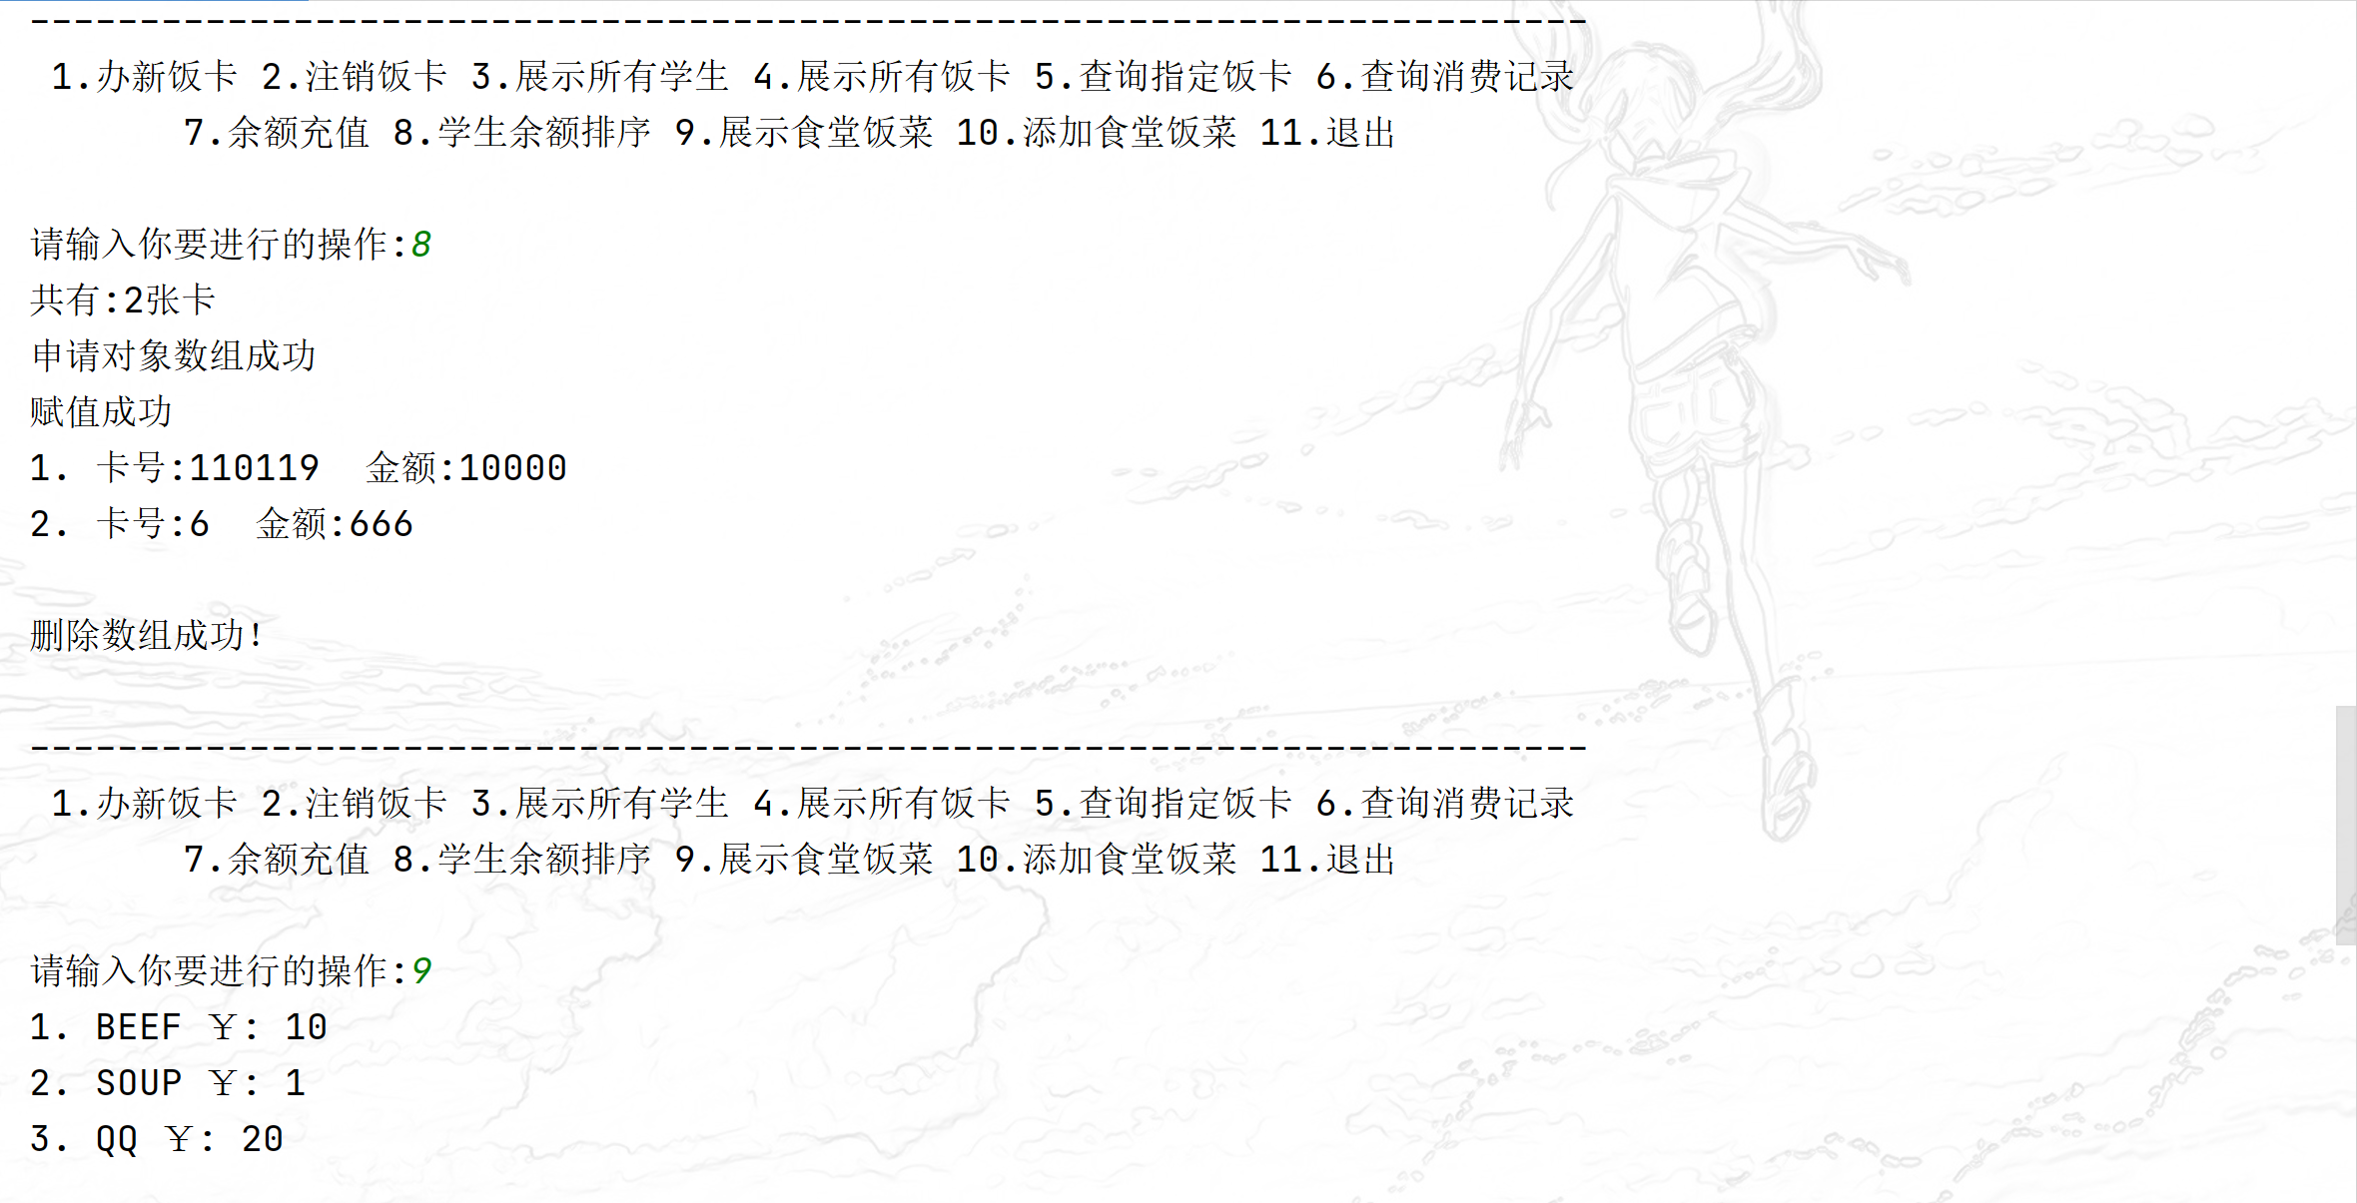
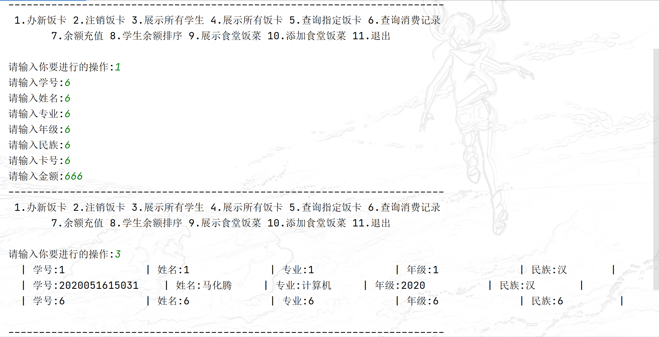
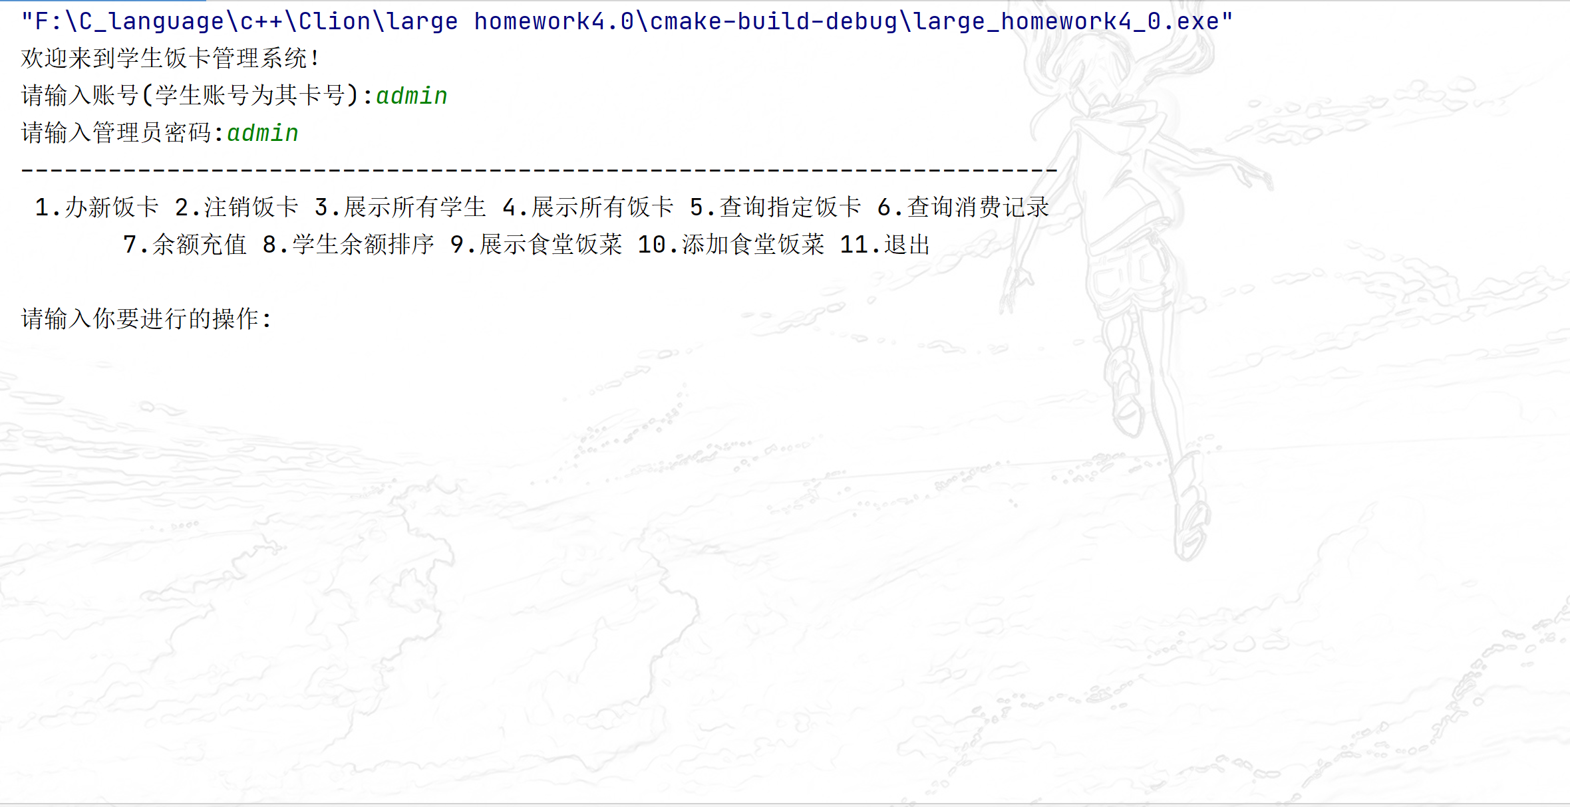
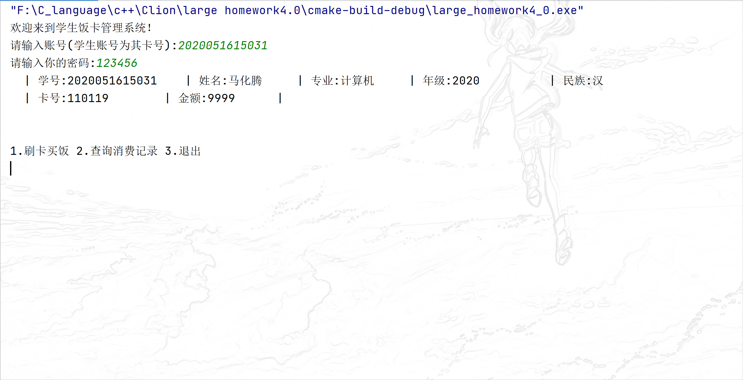
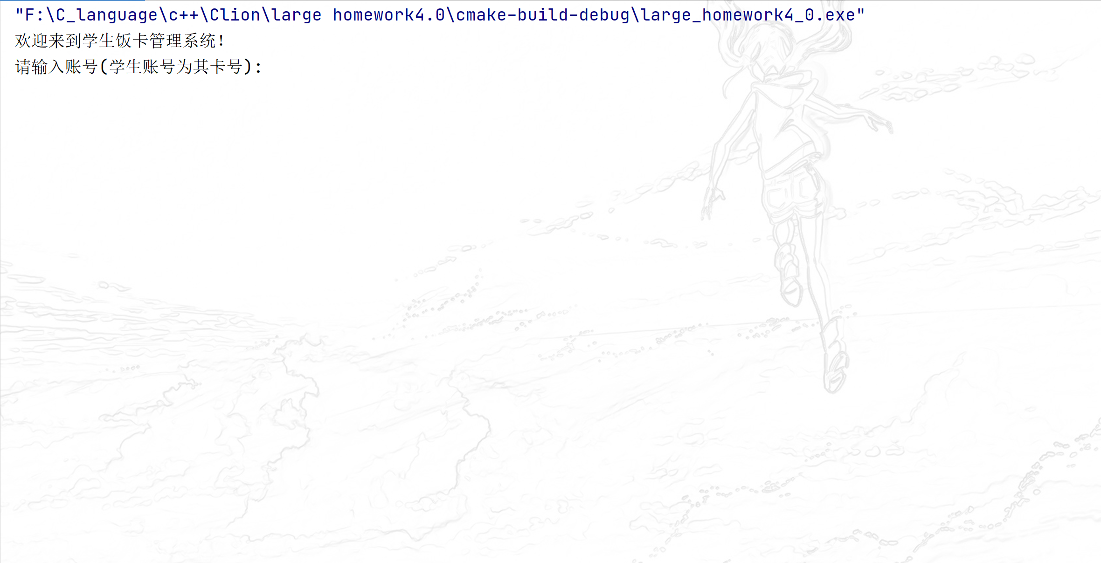
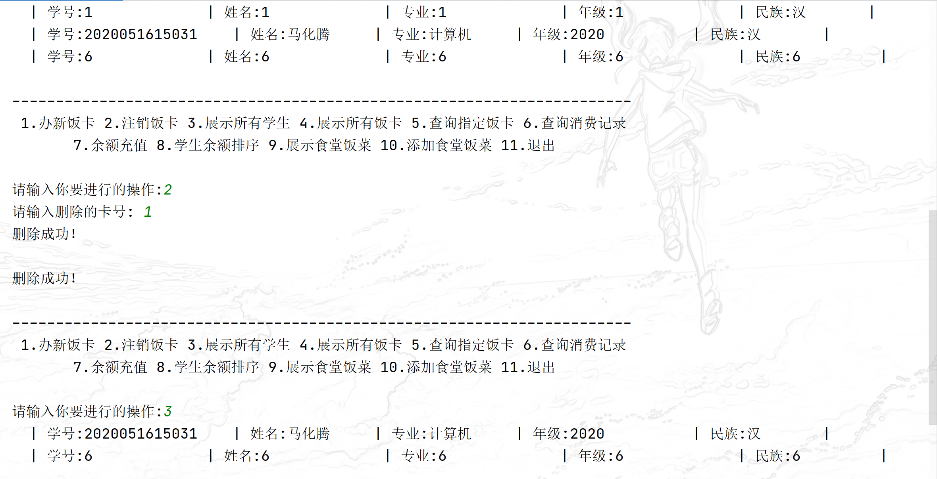
运行界面
运行界面
2
Running interface

Slide 7
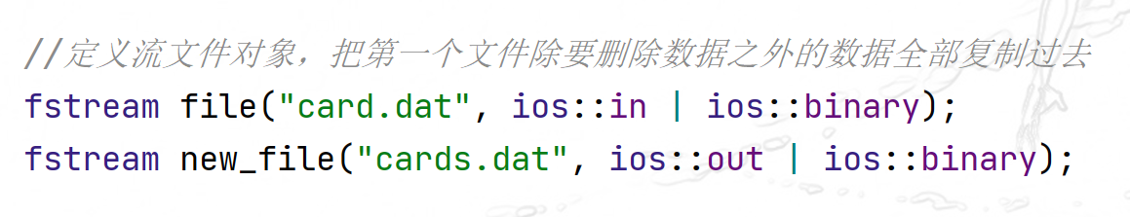
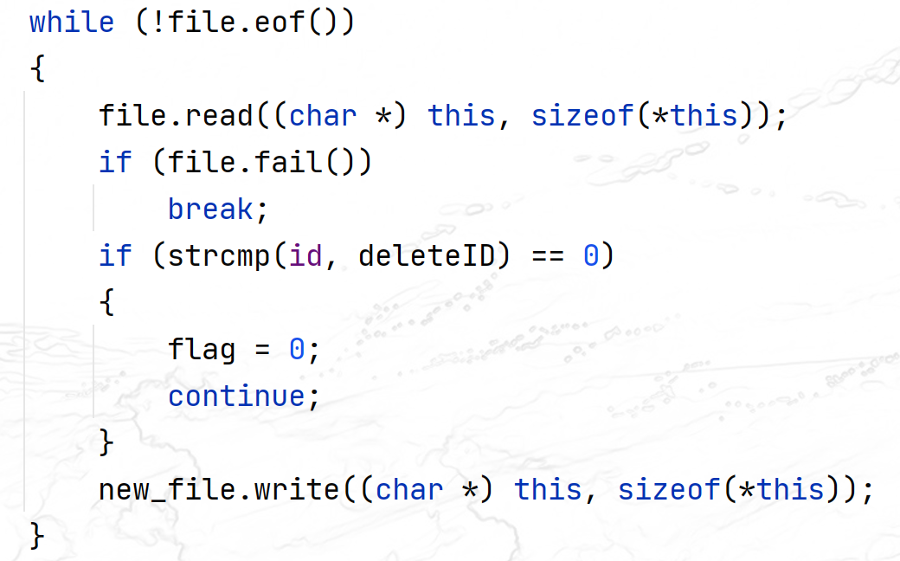
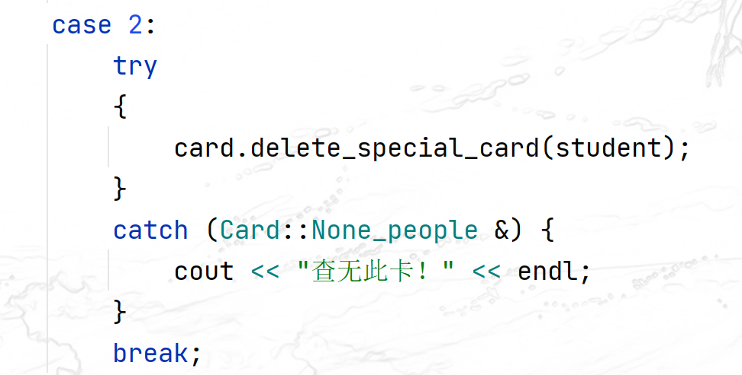
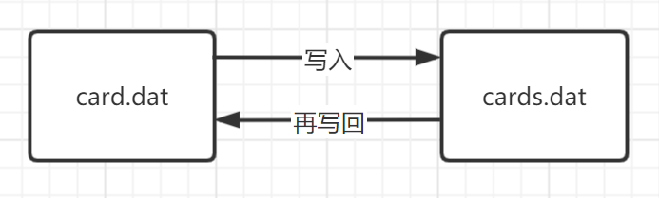
代码解释
3
Code explanation

Slide 8
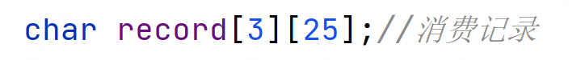
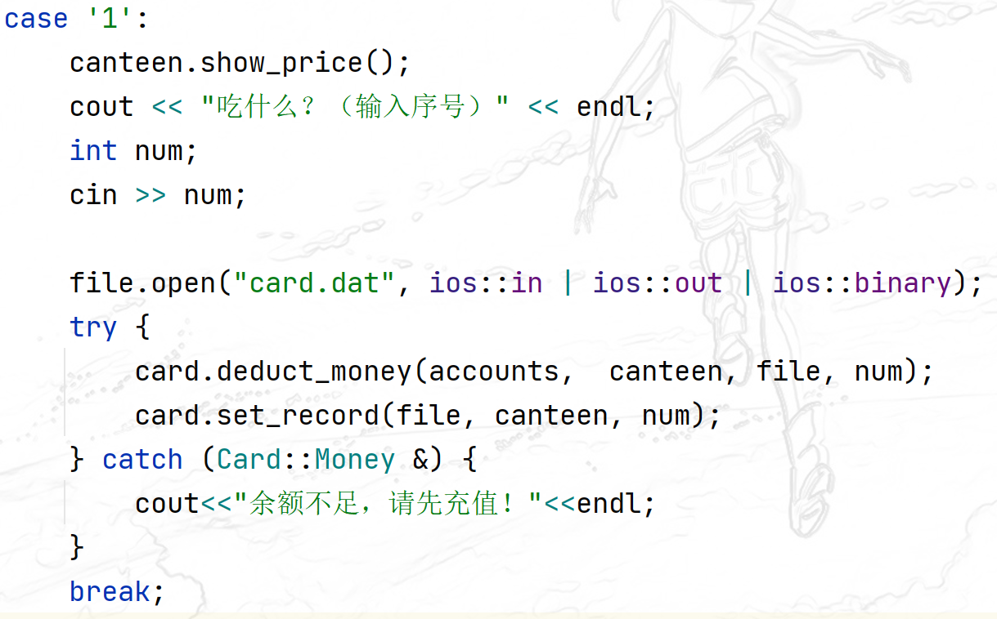
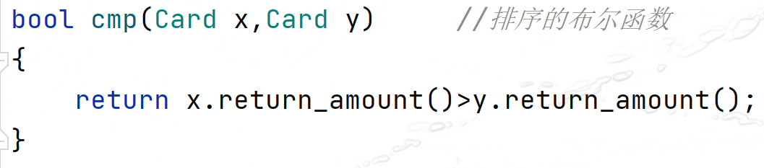
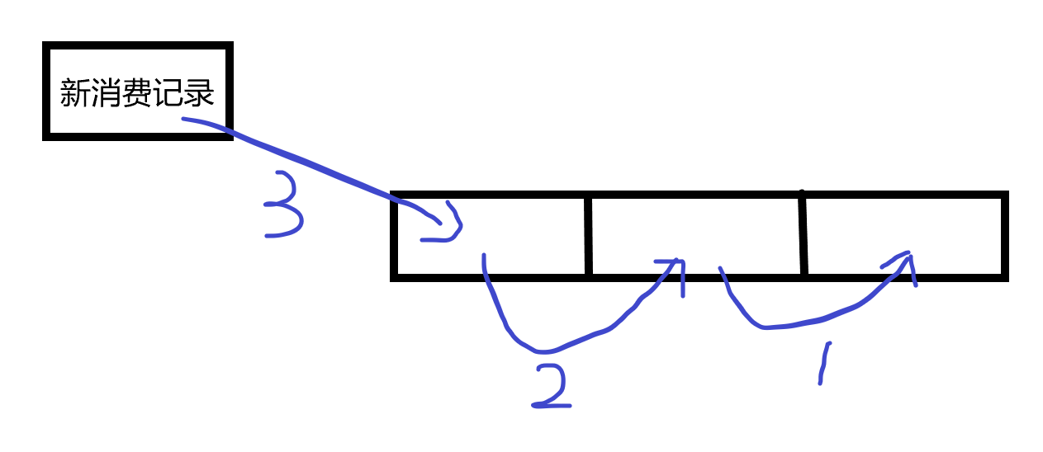
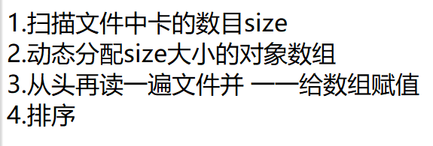
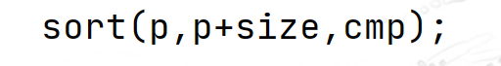

Slide 9
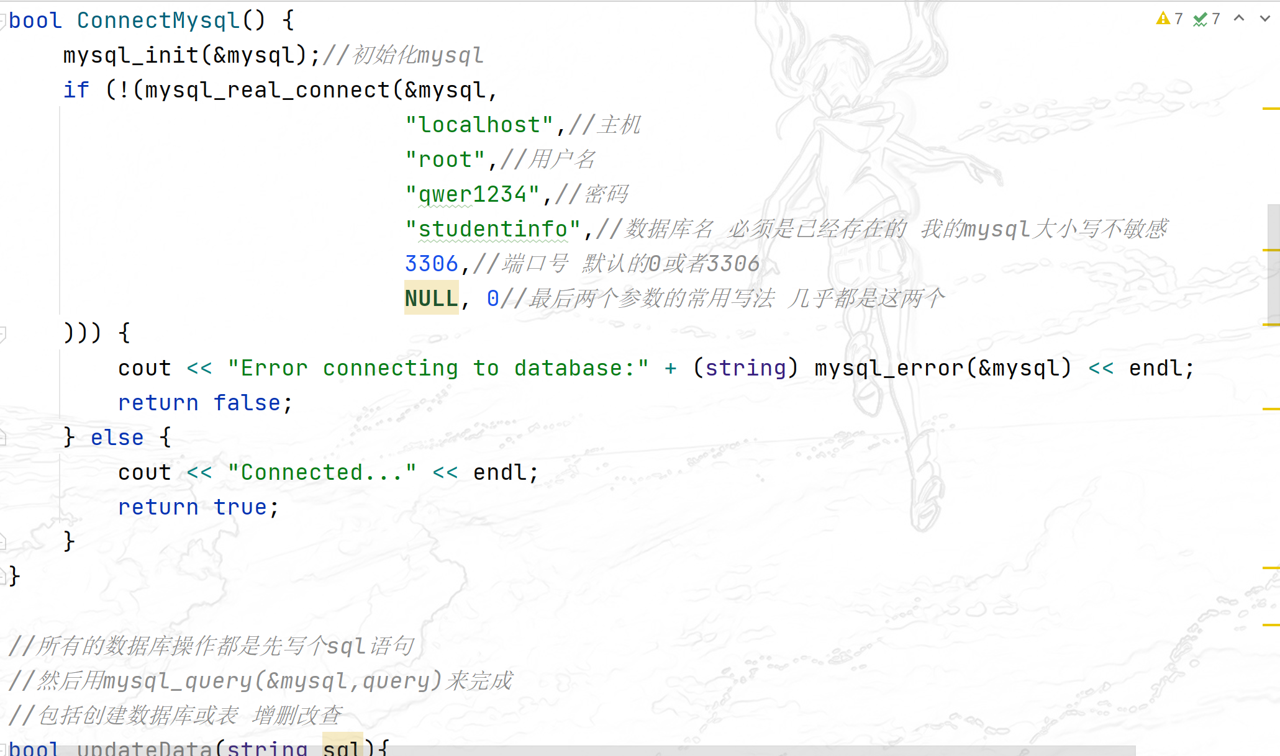
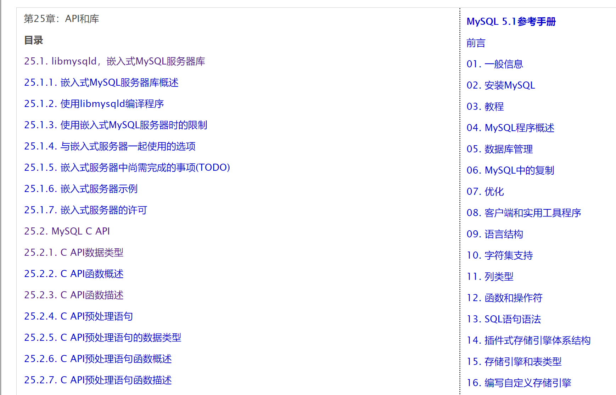
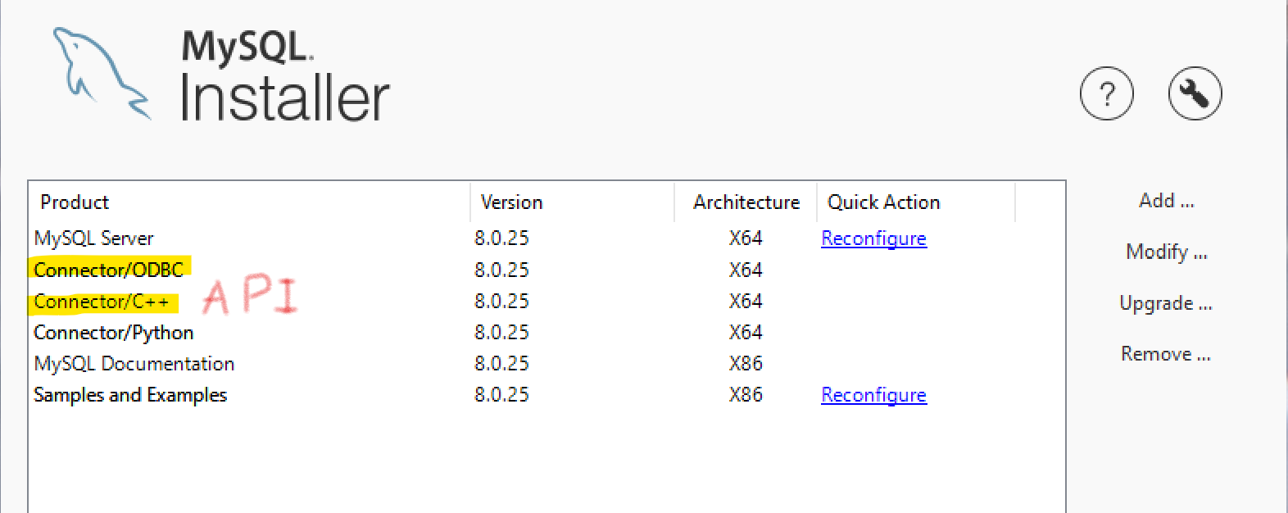
反思与展望
C++与数据库的尝试
1.查找使用的是顺序查找，效率较慢，因为卡号是单纯的数字，可以排序经过整理后使用二分查找。
2.功能还可以丰富。
3.把管理员的账号也存在文件里面，实现多个管理员（目前学生的实现了。）

Slide 10
谢
谢
欣
赏

